Slide 1
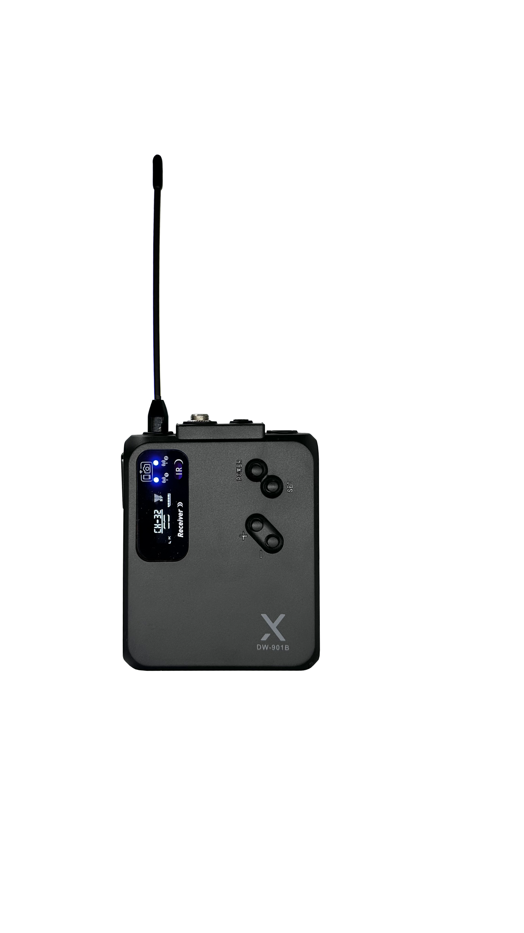
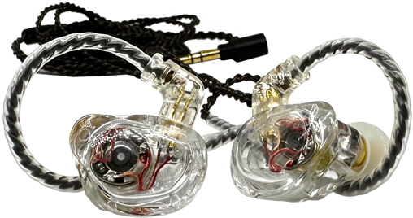
Bodypack Receiver
DW-901B
In Ear Monitoring System
FEATURE
컴팩트한 사이즈의 착용감이 좋은 바디팩
Stereo/Mono 설정가능
디스플레이에서 채널 변경 및 확인 가능
주파수 대역 확인 가능
RF수신강도/ 배터리 잔량 확인가능
1dB단위의 세밀한 볼륨 컨트롤 가능(-30dB ~ +10dB)
고퀄리티의 인이어 이어폰 포함
SPECIFICATION
항목 | 세부내용
Type | In Ear System - Receiver
Receiving frequency range | 925MHz-937.5MHz
Receiving mode | Superheterodyne
Image suppression | 45dBm
RF sensitivity | when input is 10dBu, S/N ≥ 45dB
SQ adjustment | built-in setting parameters
Headphone output power | 80mW@16ohm
Output level adjustment range | 30 levels adjustable, attenuation adjustment at every 1dB step.
Power requirement | AA1.5 batteries x 2, it also support power bank to provide power.
Working current | 3V 160mA
Battery life | ≥7 hours
규격 (WxDxH) | 77.5 x 63 x 19.5mm
무게 | 66.8g
경기도 성남시 분당구 판교로 723(분당테크노파크) B동 604-2호
TEL : 031-709-1061 / FAX : 031-709-1062

